Slide 1
Нарушения поведения: виды, причины, коррекция.

Slide 2
Произвольное и непроизвольное поведение
В психологии разделяют два типа поведения: произвольное и непроизвольное. Первым обладают организованные дети, проявляющие выдержку и ответственность в делах. Они готовы подчиняться собственным целям и установленным в обществе нормам, законам, правилам поведения, а также обладают высокой дисциплинированностью. Обычно детей с произвольным типом поведения относят к числу чересчур послушных и примерных.

Slide 3
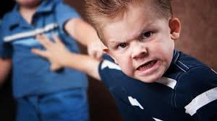
Непроизвольное (слепое) поведение. Такие дети ведут себя неосмысленно и нередко лишены инициативности, они предпочитают игнорировать правила и законы – их просто не существует для таких детей. Нарушения постепенно становятся систематическими, ребенок перестает реагировать на замечания и упреки в свою сторону, считая, что он может поступать так, как ему хочется.

Slide 4
Гиперактивное поведение
Гиперактивность является, пожалуй, самым популярным видом расстройства поведения. Таким детям просто необходима повышенная двигательная активность. Когда ребенок с гиперактивным поведением попадает в социум с прописанными в нем определенными нормами и распорядком, у него нарастает нервное и мышечное напряжение. Ребенок не может терпеть таких запретов, результатом чего становится ухудшение внимания, снижение работоспособности, быстрая
утомляемость и эмоциональная разрядка, выражающаяся двигательным
беспокойством и неусидчивостью.

Slide 5
Демонстративное поведение
При таком поведении ребенок намеренно и осознанно нарушает принятые нормы и правила. Причем обращены все его действия в основном ко взрослым. Чаще всего это поведение проявляется следующим образом: дитя кривляется в присутствии взрослых людей, но если они не обращают на него внимания, то это быстро проходит. Таким образом, ребенок при помощи невербальных действий как бы говорит: Я делаю то, что вас не устраивает.
И буду продолжать так себя вести до тех
пор, пока вы не потеряете ко мне интерес».

Slide 6
Нехватка внимания
Этот способ поведения используется малышом в основном в тех случаях, когда он испытывает недостаток внимания. Необоснованный плач и нервозность в большинстве случаев применяется ребенком для самоутверждения перед взрослыми. Дитя не хочет принимать то, что он подвластен им, должен во всем подчиняться и слушаться. Он наоборот пытается «взять верх» над старшими, поскольку ему это
необходимо для
увеличения собственной
значимости.

Slide 7
Протестное поведение
Чаще всего такое поведение приобретает постоянную форму, особенно когда в семье часто возникают разногласия, но взрослые не желают идти на компромисс, а просто пытаются воспитывать ребенка криками и приказаниями. Нередко упрямство и напористость определяются как «дух противоречия». Ребенок, как правило, чувствует вину и переживает по поводу своего поведения, но тем не менее снова продолжает себя так вести. Причиной такого постоянного упрямства является длительный стресс, с которым дитя не может справиться в одиночку, а также нарушения интеллекта и
перевозбудимость. Следовательно,
возникновение нарушения
поведения может иметь разные
причины.

Slide 8
Агрессивное поведение
Агрессивное поведение является целенаправленным и разрушительным. Самоутверждение и самореализация – вот то, ради чего ребенок может вести себя слишком агрессивно. Агрессия может быть направлена либо на сам объект, из-за которого возникает раздражительность, либо на отвлеченные предметы, которые не имеют к ней никакого отношения. Ребенок в таких случаях практически неуправляем: завязать драку с кем-либо, разрушить все, что попадется под руку, закатывать истерики. Однако агрессивность может проявляться и без рукоприкладства. Например, дитя может оскорблять окружающих, дразнить их и ругаться. В этих действиях
проглядывается неудовлетворенная
необходимость в повышении
собственной значимости.

Slide 9
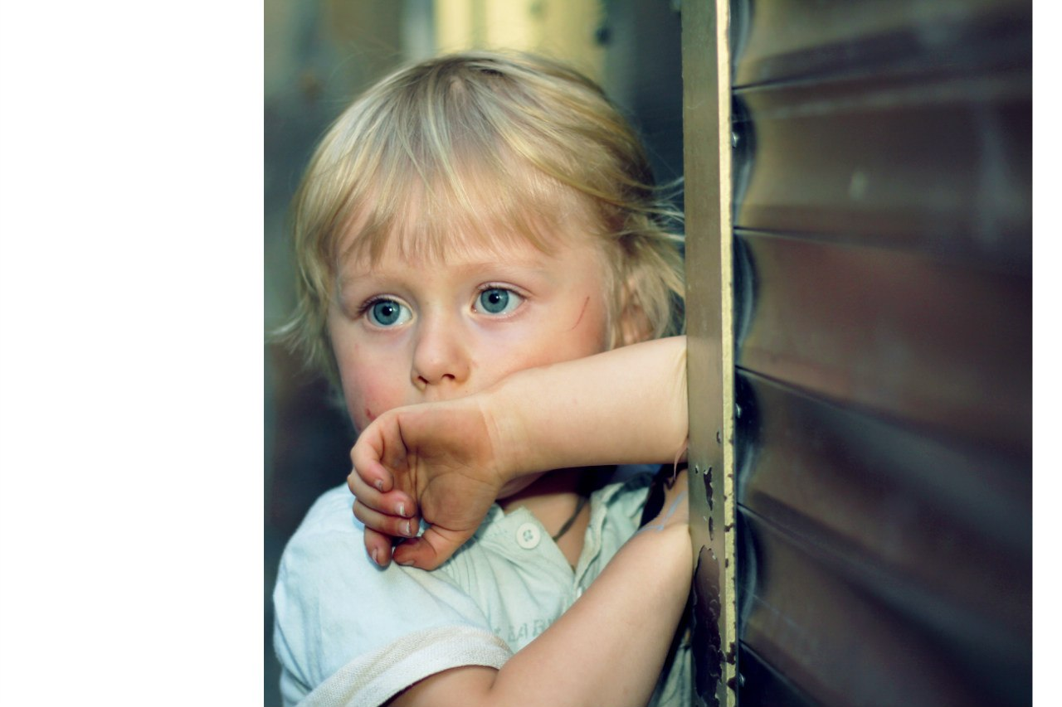
Конформное поведение
Это дети - тихони, которые легко « идут на поводу» у более активных и бойких сверстников. Не имея своей позиции, своей точки зрения, они легко принимают чужую. Если конформное поведение закрепляется, становится для ребенка привычным, то оно неизбежно приводит к искажению его личностного развития. Вполне закономерно, что дети с данным поведением имеют проблемы в общении, в межличностных
отношениях. Наиболее типичные
из них это избирательность
контактов и боязнь публичных
выступлений.

Slide 10
Способы коррекции детского поведения
Методы коррекции напрямую зависят от характера педагогической запущенности, модели поведения и того, как воспитан ребенок в целом.
Образ жизни, поведение окружающих людей и социальные условия также играют немаловажную роль.
Одним из основных направлений коррекции считается организация деятельности детей в соответствии с их интересами и увлечениями. Методические приемы коррекции отклонений в поведении детей :сказкотерапия, игротерапия, музыкотерапия, телесено-ориентированная терапия, библиотерапия, арттерапия.

Slide 11
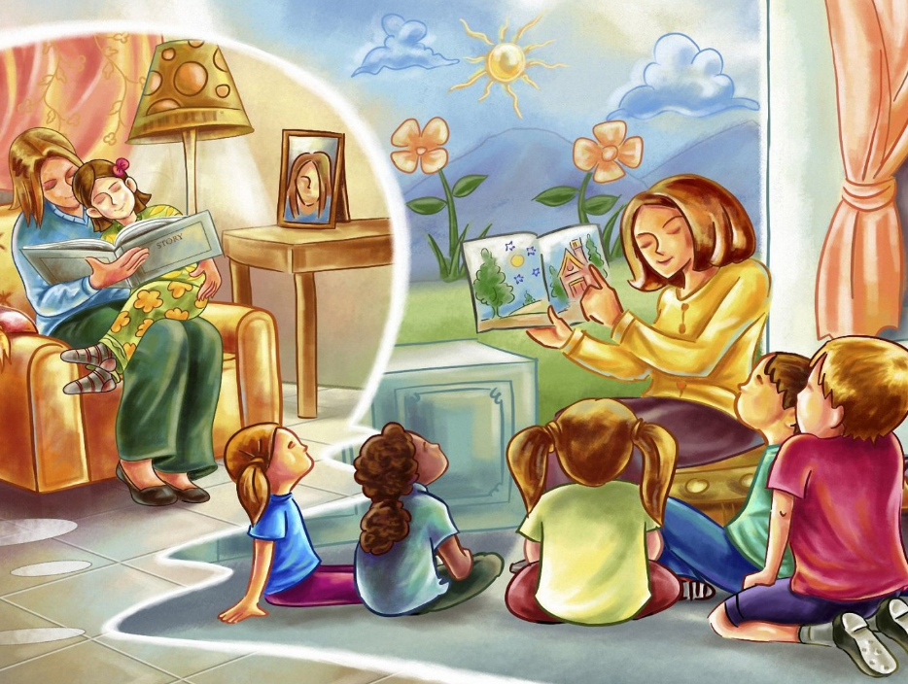
Сказкотерапия
Сказкотерапия - суть её в процессе образований связей между сказочными событиями, героями и поведением в реальной жизни, т.е. это процесс переноса сказочных смыслов в реальность.
В процессе сказкотерапии можно использовать разные жанры: притчи, былины, мифы, анекдоты и др. Типы сказок использующиеся в сказкотерапии: художественные - народные, авторские - дидактические, психотерапевтические,
медитативные,
психологические.

Slide 12
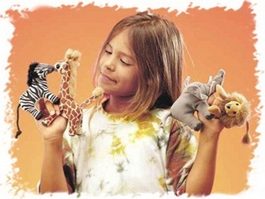
Игротерапия
Это использование игры для коррекции тех или иных выражения «Я».
Игры, направленные на развитие произвольности - умение управлять собой. Дети знакомятся с понятием «Сила», «Воля», хозяин своих чувств.
Игры на развитие коммуникативных навыков. Они обучают умению сотрудничать, развивают вербальные и невербальные
средства общения.
Игры на развитие воображения
и творческого мышления.

Slide 13
Музыкотерапия
Это особая форма работы с детьми с использованием музыки в любом виде.
Возможности музыкотерапии:
а) Активизировать ребёнка, поднять настроение.
б) Улучшения эмоционального настроения.
в) Мышечная релаксация.
г) Успокоение.
д) Обогащение эмоционального мира.
Формы использования
музыкотерапии.
а) На занятии в качестве фона.
б) При засыпании.
в) Для выплеска энергии.

Slide 14
Телесно-ориентированная терапия
Это методы работы с психикой, через тело.
Форма работы с детьми:
Мышечная релаксация по контрасту с напряжением.
Мышечная релаксация по представлению. Дети принимают позу покоя, включается приятная музыка, воспитатель задаёт какую то картинку.
Дыхательные упражнения.
Задачи таких упражнений:
успокаивает нервную систему,
гасит эмоции, избавляет от
тревожных мыслей.

Slide 15
Библиотерапия
Она включает в себя сочинения литературных произведений и чтение.
1 форма. Создать чьё-либо в жизни описание.
2 форма. Письмо некоторым частям своего тела. Письмо от части тела к тебе.
3 форма. Описать сильное переживание своей жизни в 5 строках, в рифме.
4 форма. Придумать сказку
на любую тему.

Slide 16
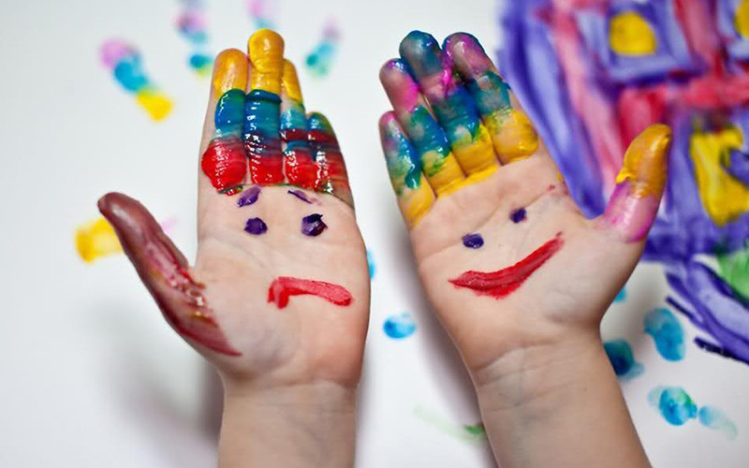
Арт-терапия
Существует два направления арт-терапии:
1) восприятие готового произведения искусства. Здесь важно побуждать ребёнка выражать свои чувства возникшие при рассматривании. Это даёт развитие и обогащение эмоционального мира ребёнка.
2) Самостоятельное
рисование, в котором
ребёнок выражает
мироощущения и свои
эмоции.

Slide 17
Презентацию подготовила
Педагог-психолог Колмакова Н.С.
МАДОУ №30 «Елочка»
2018 г.
Спасибо за внимание!

